Slide 1
Использование онлайн-сервисов для создания интерактивных заданий при обучении детей в дистанционном формате
Савидов В.В.

Slide 2
Преимущества учебных платформ для дистанционного обучения
Дистанционные платформы применяют не только в образовании. Ими любят пользоваться крупные компании для корпоративного обучения своих сотрудников, репетиторы, тренеры и коучи, запускающие онлайновые проекты.
Основные преимущества СДО:
04
01
Открывают возможности для обмена опытом между учителями
Сокращают расходы на обучение.
02
05
Дают подробную статистику по обучаемым
Дают свободный доступ к информации из любой точки мира
03
06
Есть возможность отслеживать прогресс в учёбе
Позволяют хранить большое количество обучающих материалов

Slide 3
Как выбрать образовательные платформы для дистанционного обучения
На что стоит ориентироваться при выборе электронной образовательной платформы для дистанционного обучения:
Удобный и интуитивно понятный интерфейс.
Возможность добавлять участников и управлять процессами
Выбор образовательной платформы
Возможность самостоятельно вносить изменения в учебный материал
Планирование уроков и настройка напоминаний в календаре
Легкость при разработке тестов и проверочных заданий

Slide 4
Бесплатные образовательные платформы
LearningApps
Учи.ру
OnlineTestPad
ЯКласс
Российская электронная школа
SkySmart
Яндекс учебник
Взнания

Slide 5
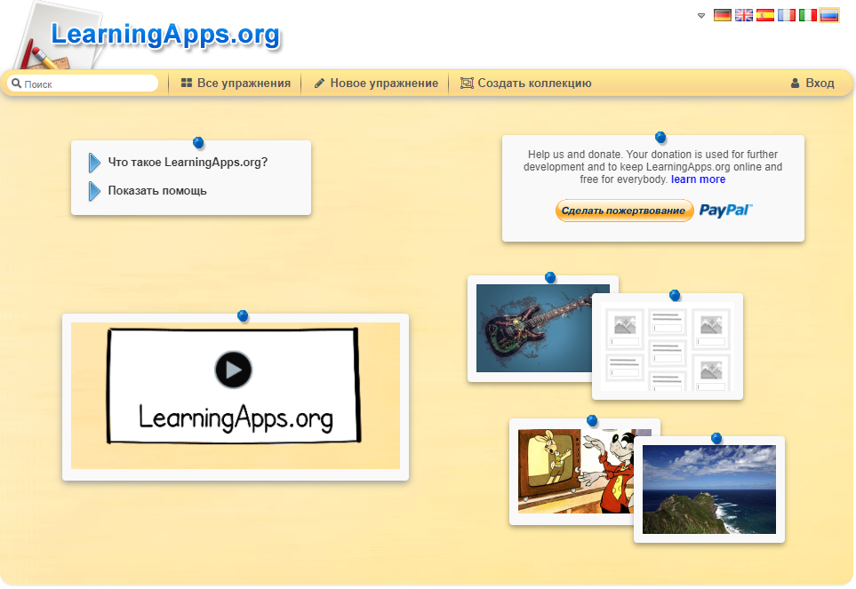
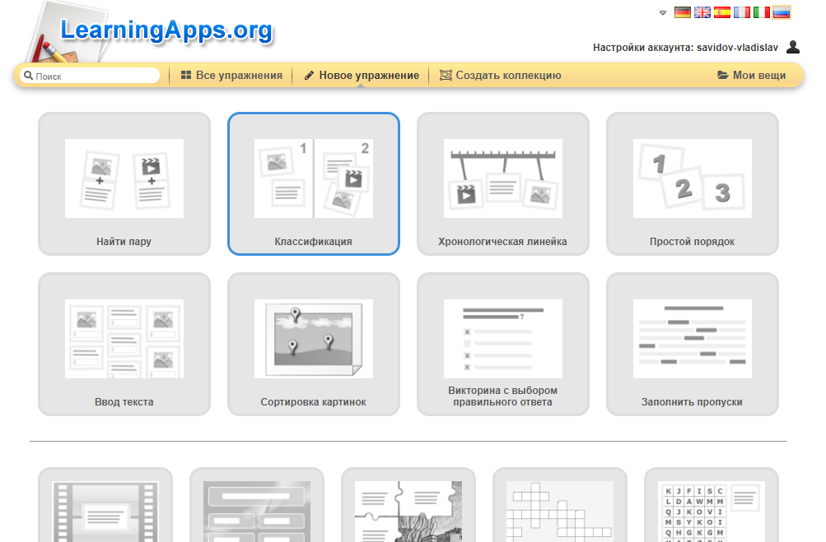
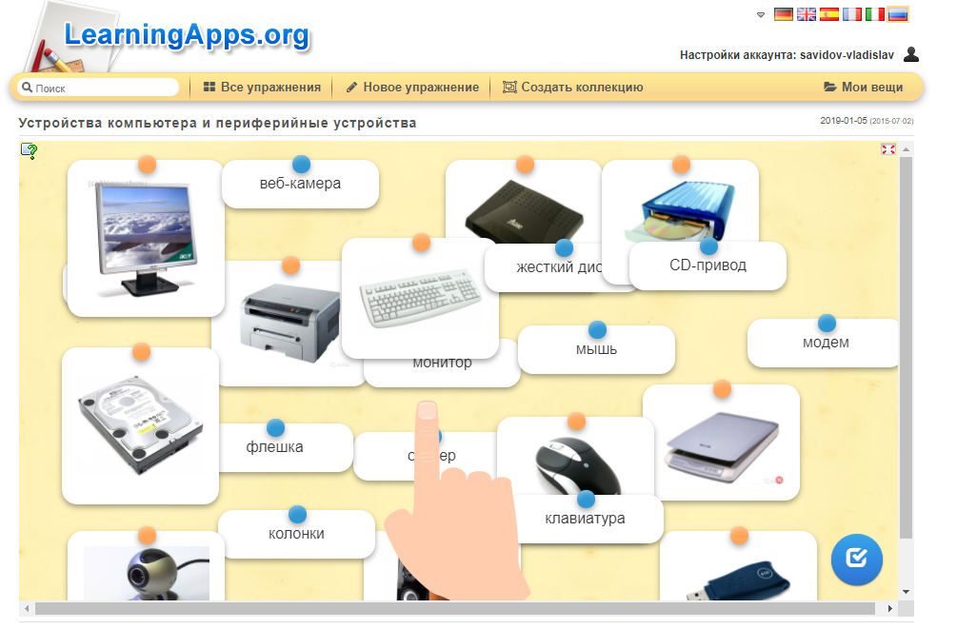
LearningApps
(https://learningapps.org)
LearningApps – это сервис, на котором представлено 20 интересных упражнений в игровой форме с использованием интерактивных модулей.

Slide 6
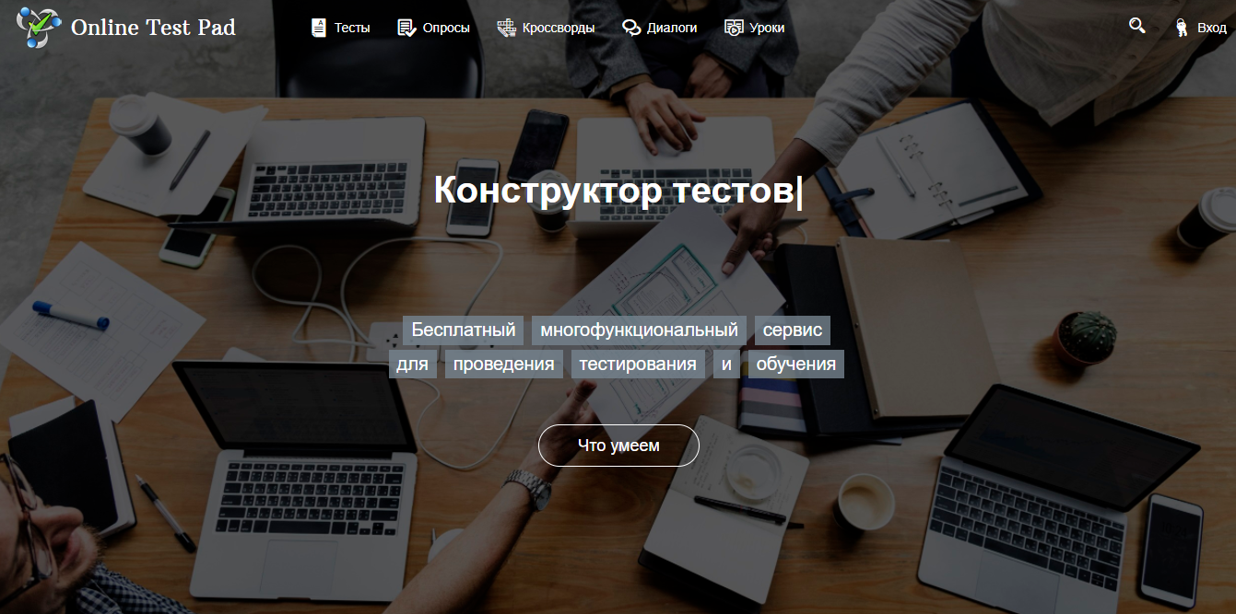
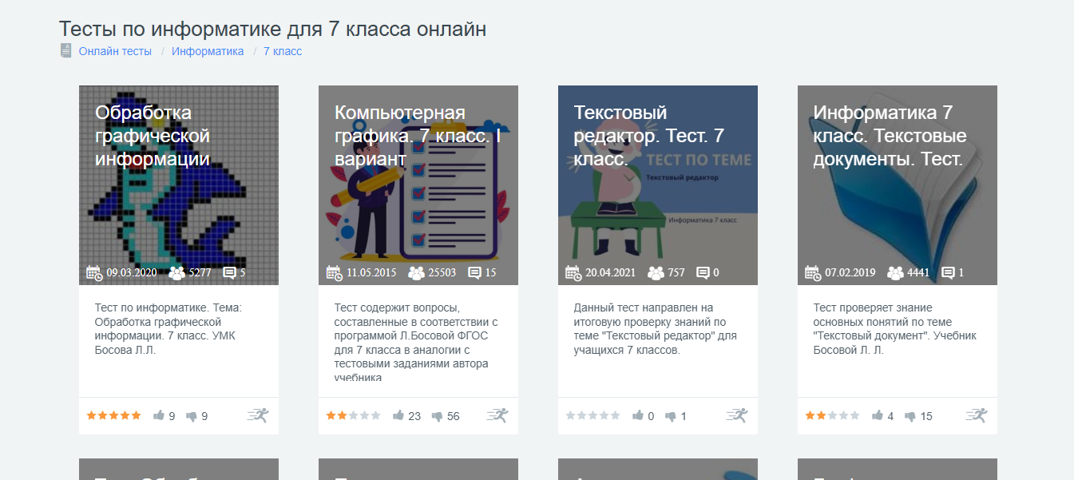
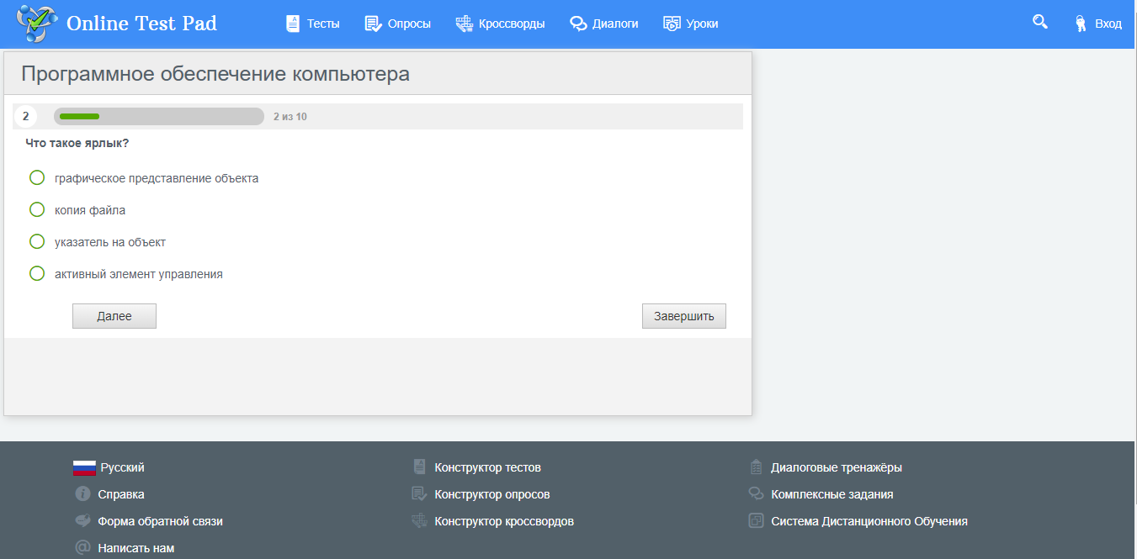
OnlineTestPad
(https://onlinetestpad.com)
OnlineTestPad – это онлайн-конструктор позволяющий создавать тесты, кроссворды и опросы абсолютно на любые темы.

Slide 7
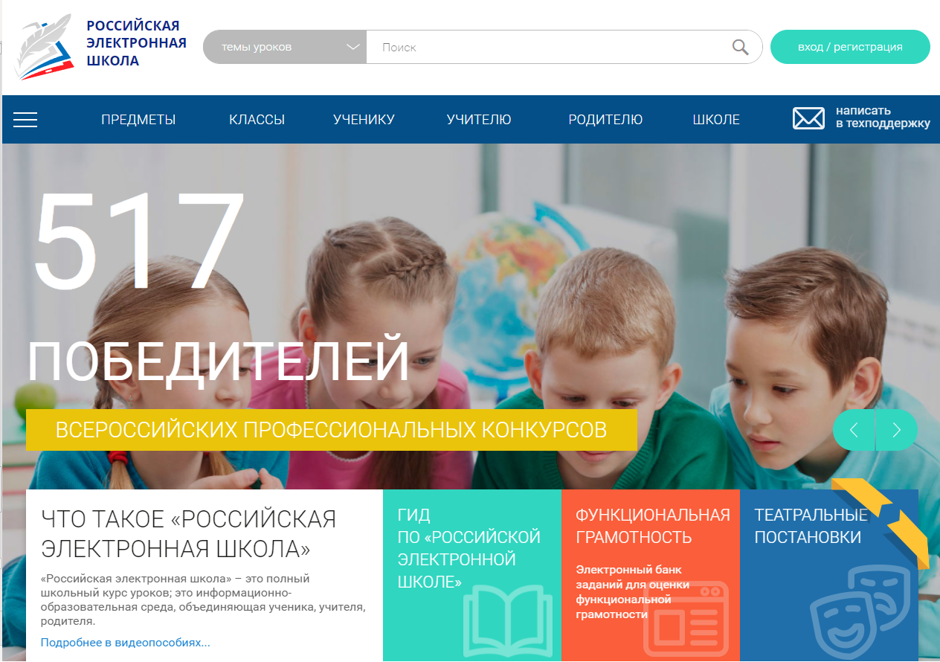
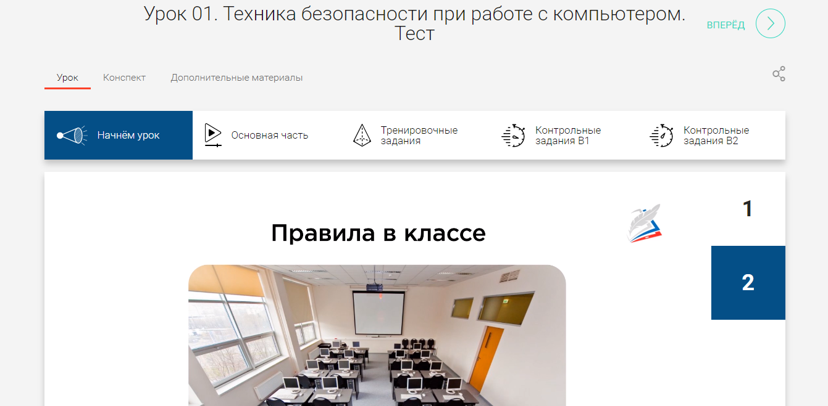
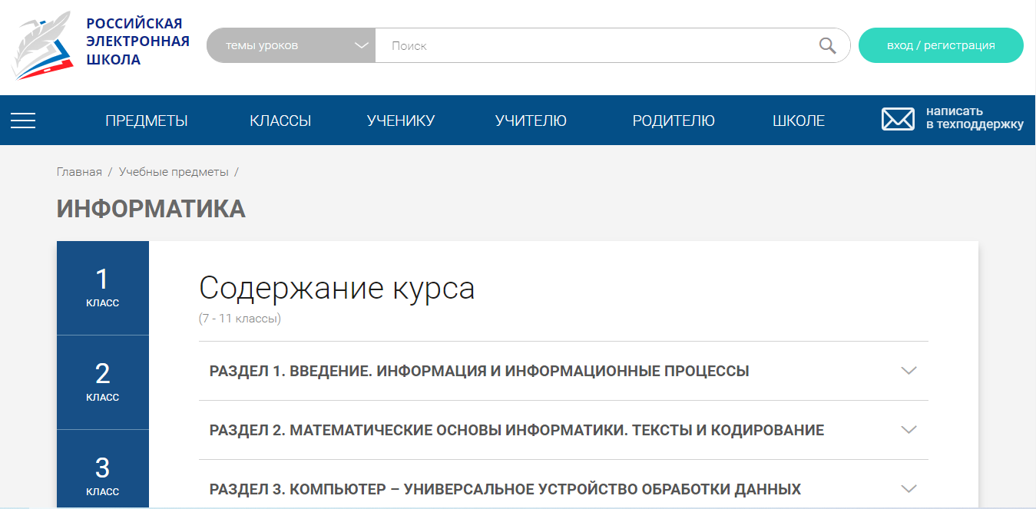
Российская электронная школа
(https:// resh.edu.ru)
Российская электронная школа – это интерактивные уроки по всему школьному курсу с 1 по 11 класс представленные в виде опросов, презентаций и видеороликов.

Slide 8
Как скачать видео с РЭШ

Slide 9
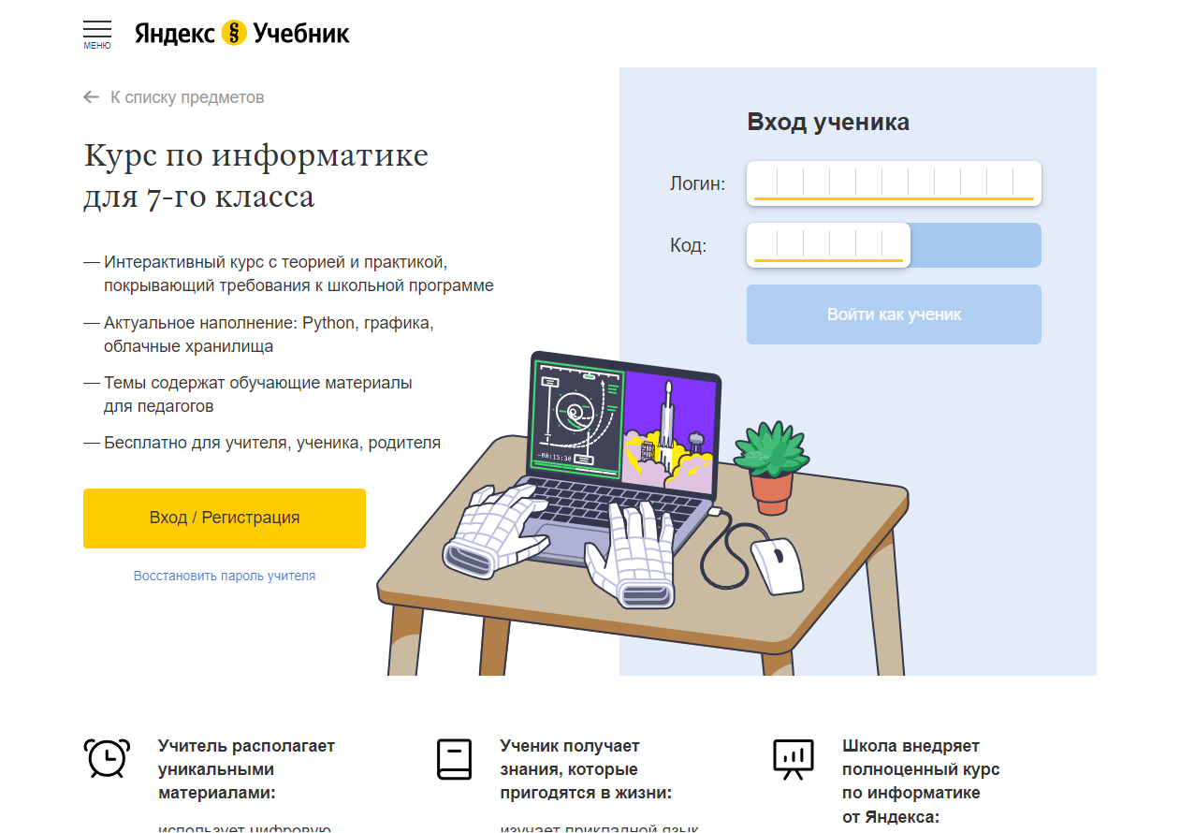
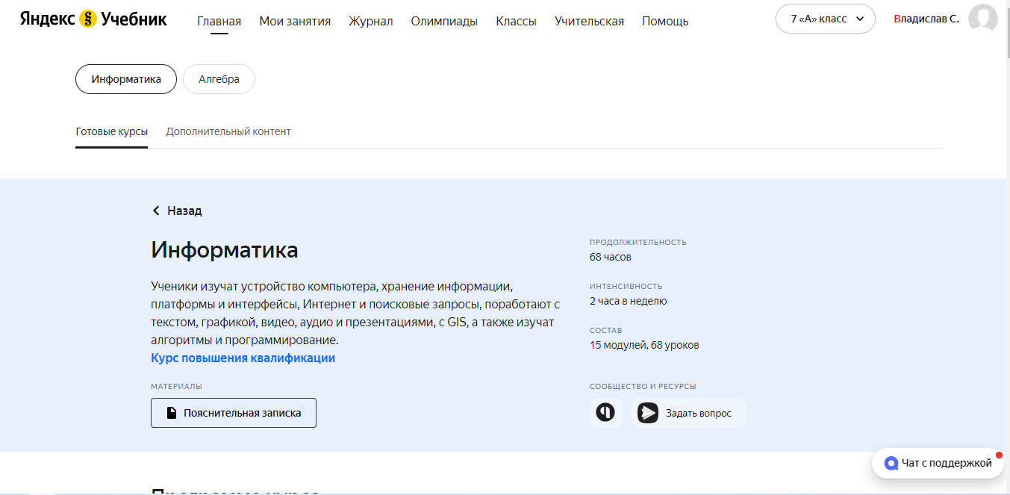
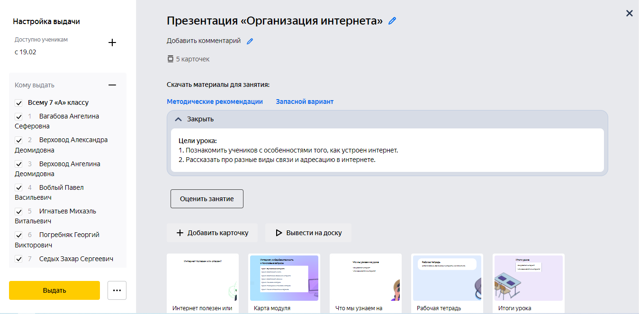
Яндекс учебник
(https:// education.yandex.ru)
Яндекс учебник - это сервис позволяющий назначать и автоматически проверять домашние задания, отслеживать успеваемость как отдельных учеников так и всего класса.

Slide 10
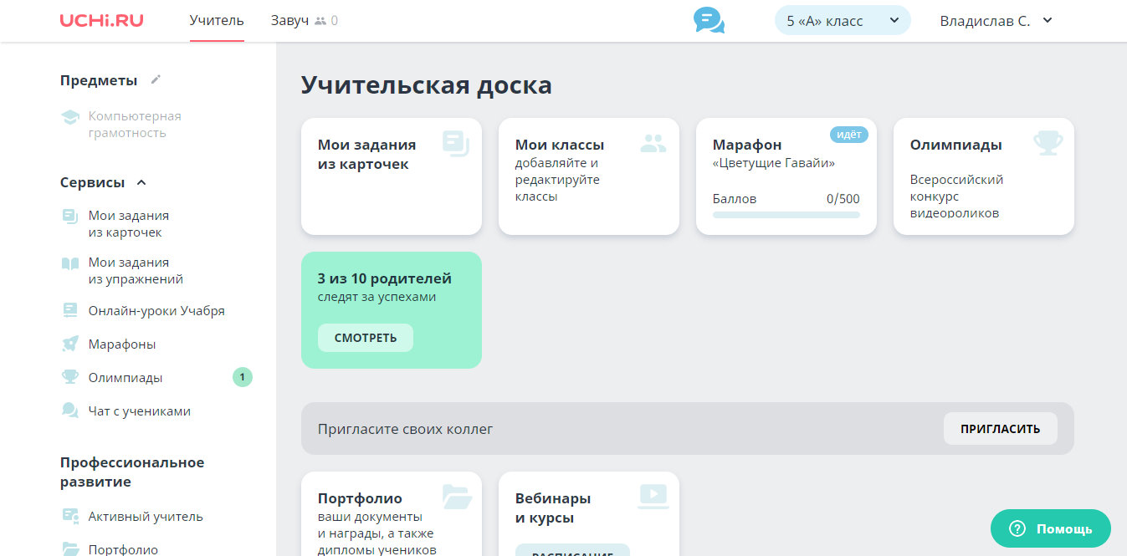
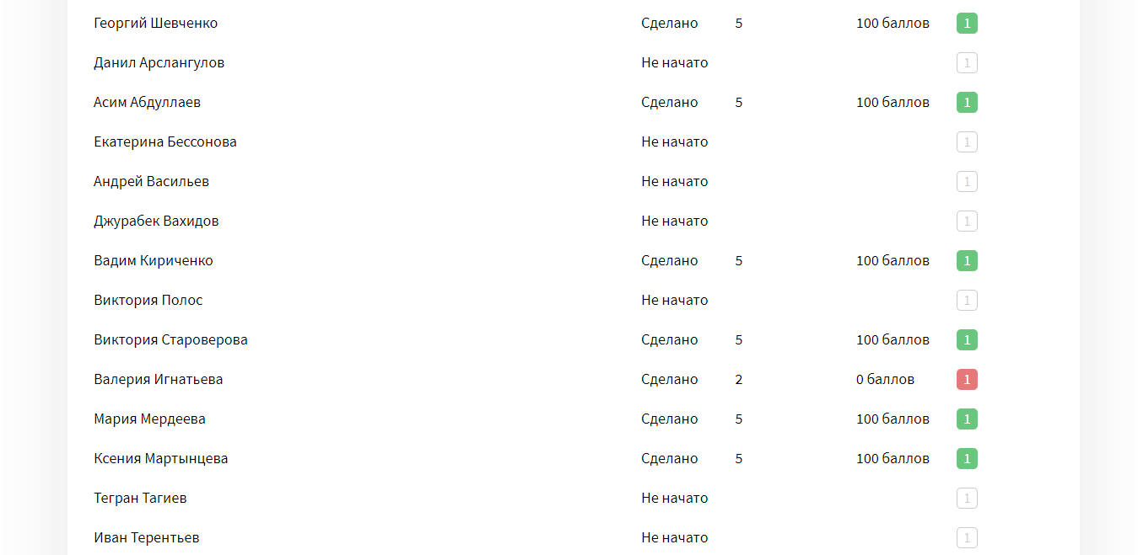
Учи.ру
(https:// distant.uchi.ru)
Учи.ру — это образовательная платформа, где ученики из всех регионов России изучают школьные предметы в интерактивной форме.

Slide 11
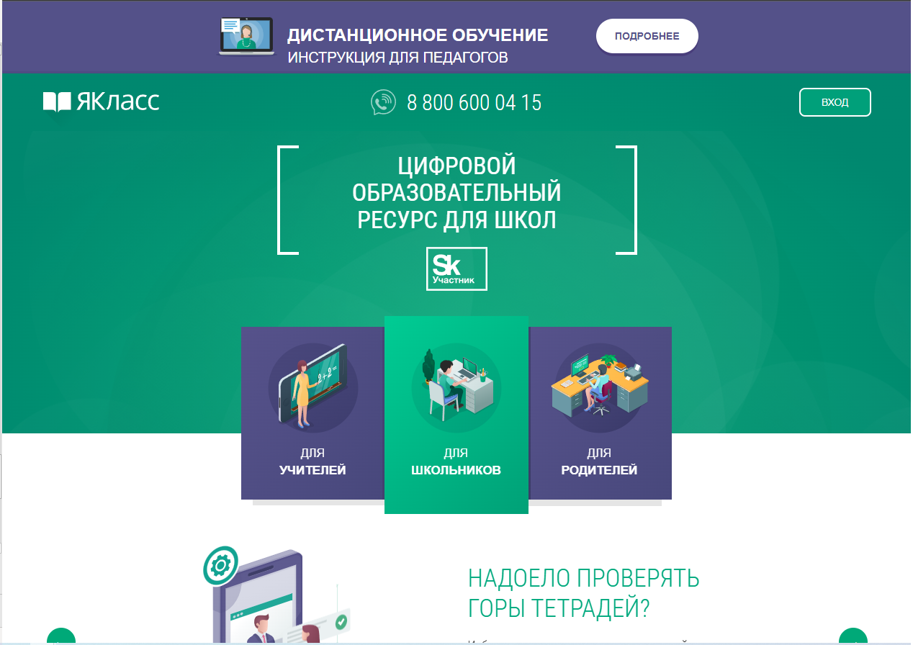
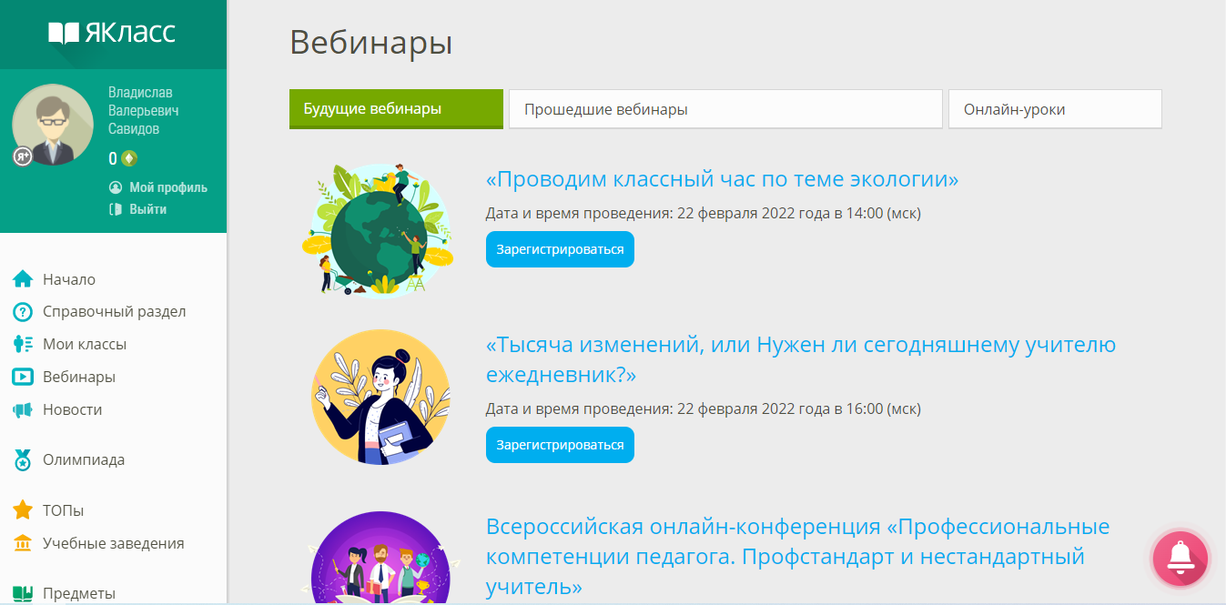
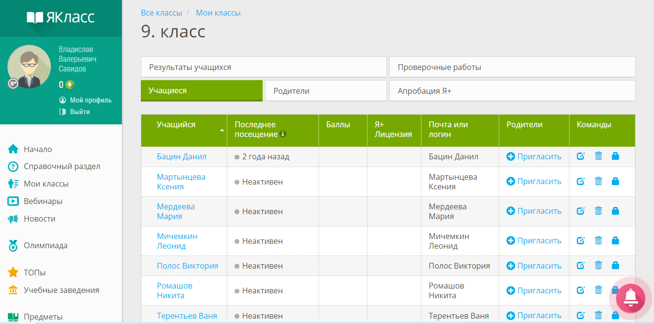
ЯКласс
(https:// www.yaklass.ru)
ЯКласс — это цифровой образовательный ресурс для прохождения учебной программы онлайн в рамках дистанционных тренингов для учеников.

Slide 12
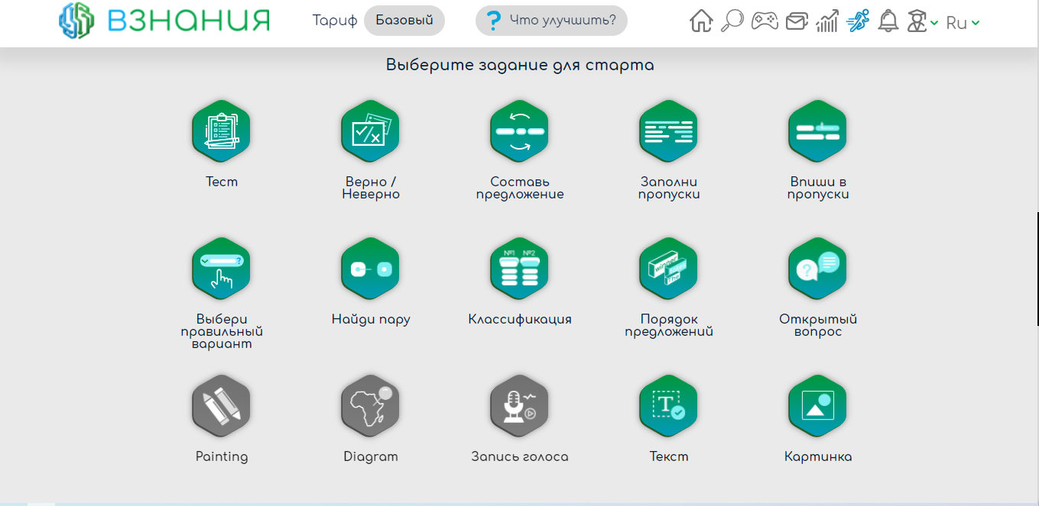
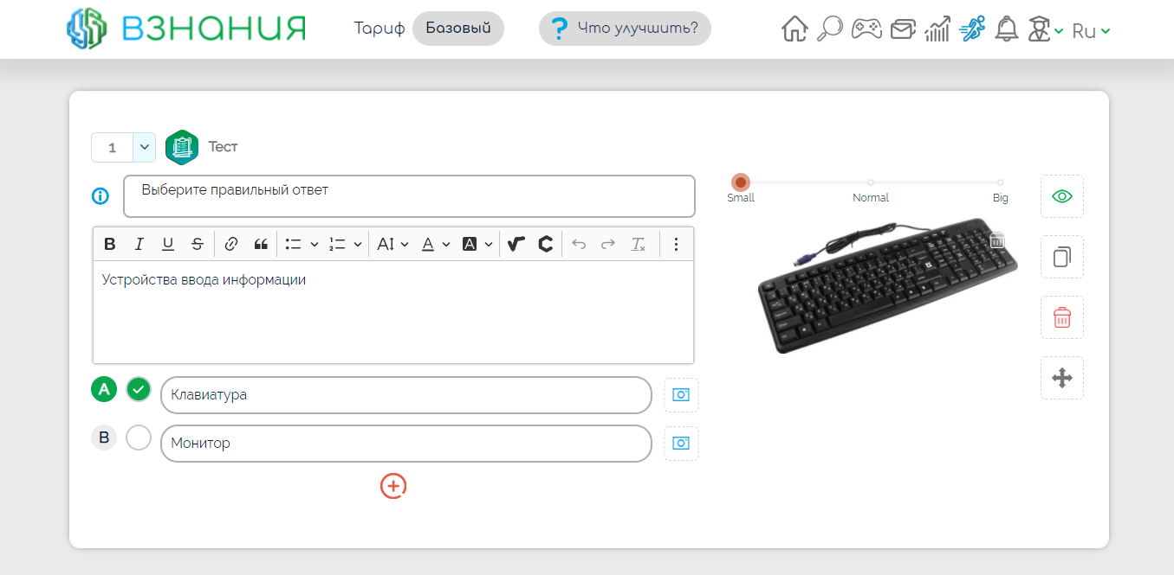
Взнания
(https://vznaniya.ru)
Взнания - это онлайн платформа для создания уроков, интерактивных видео, квестов, игр по любому предмету.

Slide 13
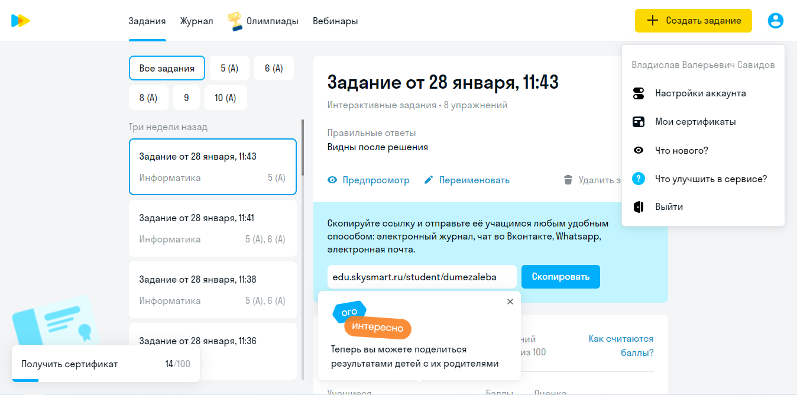
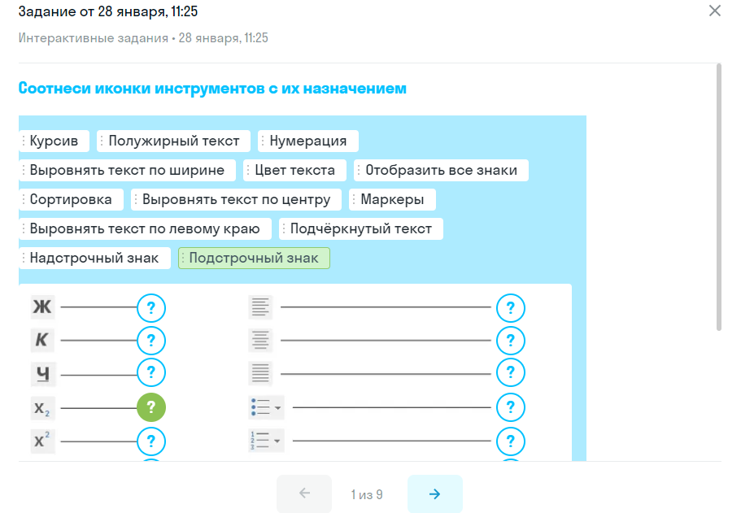
SkySmart
(https:// edu.skysmart.ru/login)
Skysmart – это интернет-платформа для обучения по различным дисциплинам: математика; обществознание; русский язык; физика; история; информатика..

Slide 14
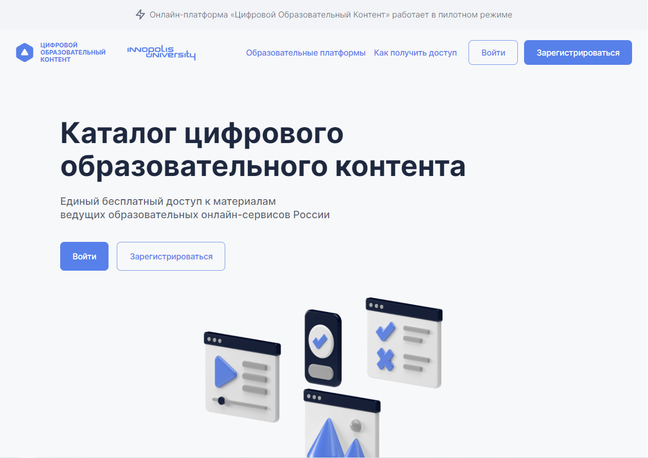
Цифровой образовательный контент
01
03
Подготовка к ВПР, ОГЭ, ЕГЭ, олимпиадам и проектным конкурсам
Помощь с выполнением домашнего задания, отслеживание успеваемости
02
04
Сбор цифрового портфолио
Единый вход во все образовательные платформы

Slide 15
Спасибо за внимание

